Slide 1
Service Oriented Architecture

Slide 2
Contenu
Les grands principes
Démystifier la SOA
Pourquoi, comment et pour qui ?
SOA – Architecture et Intégration d’Applications d’Entreprise

Slide 3

SOA – Pourquoi ?
L'entreprise doit s'adapter continuellement
L'entreprise est de plus en plus dépendante des technologies
  → le SI peut devenir un frein
« C'est pas notre faute, c'est un problème informatique... »
Acteurs métiers Acteurs techniques
  → Le SI doit être le moteur du business
SOA – Architecture et Intégration d’Applications d’Entreprise

Slide 4
La SOA, qu'est ce c'est ?
« désigne un type d'architecture fournissant un ensemble de services localisables, à des applications clientes ou à d'autres services distribués sur un réseau, via des interfaces publiées »
SOA = « IOA » (Interface Oriented Architecture)
  Abstraction
  Couplage lâche (couplage faible ou léger)
Couplage lâche
  Les systèmes qui entrent en interaction ne connaissent pas intimement les détails d'implémentation des uns et des autres

Slide 5
SOA – Principes
Simplicité
  Efficacité
  Communication métier/technique
Flexibilité et maintenabilité
  Pérennité des systèmes
Réutilisabilité
  Réduction des anomalies
  Gain de productivité
Indépendance vis à vis des technologies
  S'appuyer sur les standards et les bonnes pratiques

Slide 6
SOA – Comment ?
Service = élément central de la démarche SOA
Service = Contrat
  Fonctionnalités métier
  Interfaces
  Données
  Performances, robustesse
Intégration via des services
  Les systèmes communiquent via des protocoles et des formats standards
  La vision « service » remplace la traditionnelle vision « silo »
  Intégration de l'existant via des services

Slide 7
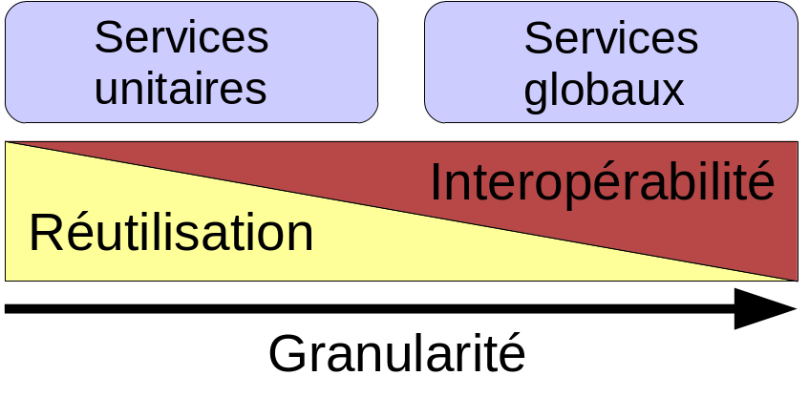
SOA – Les Services
Le Service
  Assure et respecte la mise en œuvre d’un contrat
  Autonomie
  Peut être invoqué quelle que soit sa localisation
Propriétés intrinsèques d’un service
  Ré-utilisabilité
  Interopérabilité

Slide 8
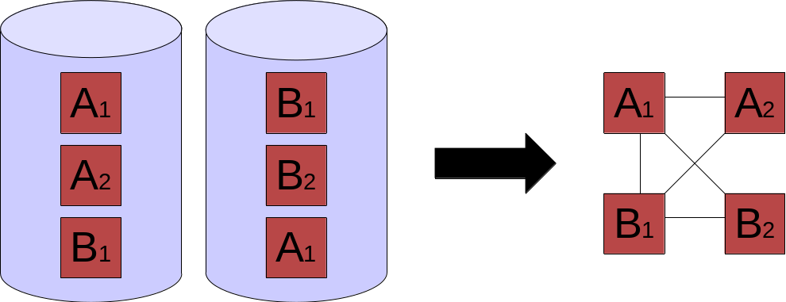
SOA – Évolution des SI
Intégration des systèmes via des Services
  Les systèmes communiquent via des protocoles et des formats standards
  La vision service remplace la vision silo
  Le SI devient distribué
  L’intégration de l’existant via des services

Slide 9
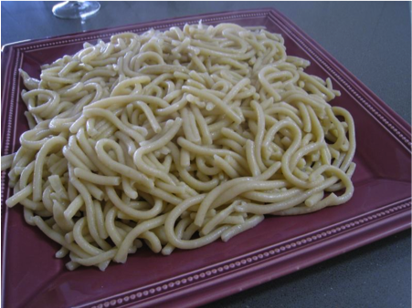
The Spaghettis Incident ?
Une architecture orientée services peut vite très rapidement devenir comme cela

Slide 10
SOA et les outils de mise en place
SOA est autant une démarche métier qu'une démarche technique
Les principes de mise en œuvre d'une architecture SOA
  Approche « service » : conteneurs de services
  Simplicité, Standard, Réutilisation, Maintenabilité
  Solutions ESB
  Solutions BPEL
  Solutions 100% Web Services (WSOA)
  Solutions 100% Messaging (JMS, AMQP)
  → combinatoire de ces solutions

Slide 11
Principes d'une architecture SOA
Contrat Standard - Assurer l'interopérabilité
Couplage lâche - Minimiser les dépendances entre consommateur et producteur
Abstraction – S'abstraire de l'implémentation
Réutilisabilité – Gagner en productivité
Autonomie – Minimiser les dépendances du service vis à vis de son environnement (services, systèmes existants...)
Sans état - Simplifier la concurrence, la réutilisabilité, la maintenance, les performances ...
Localisable – Trouver le service répondant à un besoin
Composable – Créer de nouveaux services à partir des services existants

Slide 12
SOA – En résumé
Style d'architecture basé sur
  un découpage intelligent
  le respect des contrats d'interface
  des implémentations simples et efficaces
  des protocoles libres et ouverts
  des standards
Keep it simple !

